Slide 1

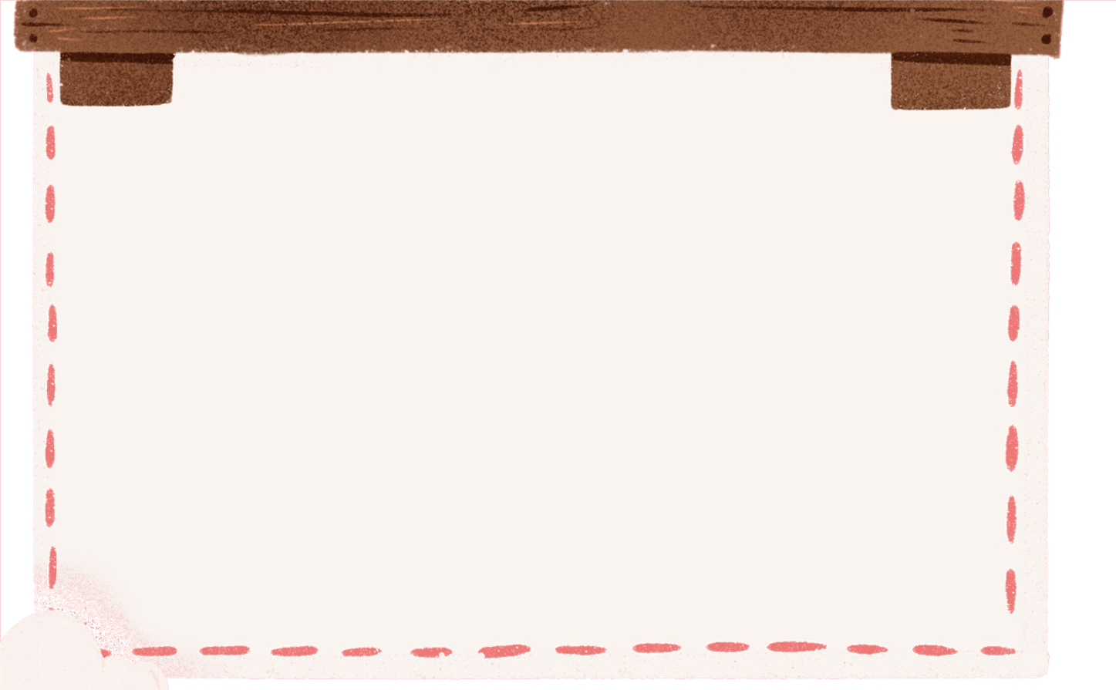

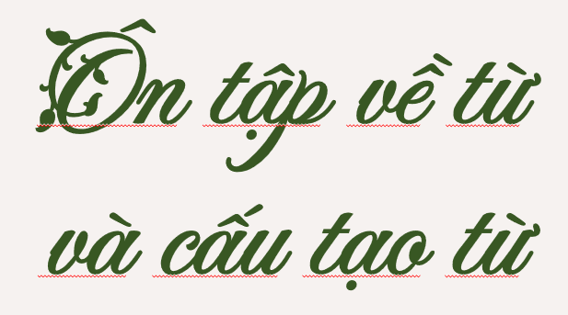
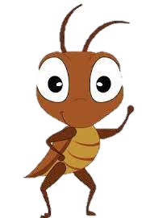


LUYỆN TỪ VÀ CÂU

Slide 2
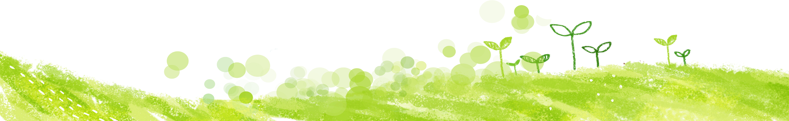
Mục tiêu
- Tìm và phân loại được từ đơn, từ phức.
- Xác định đúng từ đồng nghĩa, từ trái nghĩa; từ đồng âm, từ nhiều nghĩa.

Slide 3

DẾ MÈN TÌM BẠN
Dế Mèn lại bắt đầu một chuyến phiêu lưu mới. Chúng mình hãy thuyết phục những người bạn kia tham gia chuyến phiêu lưu của Dế Mèn nhé! Để thuyết phục được các bạn ấy, chúng ta phải trả lời thật xuất sắc các câu hỏi mà các bạn ấy đưa ra nhé!

Slide 4
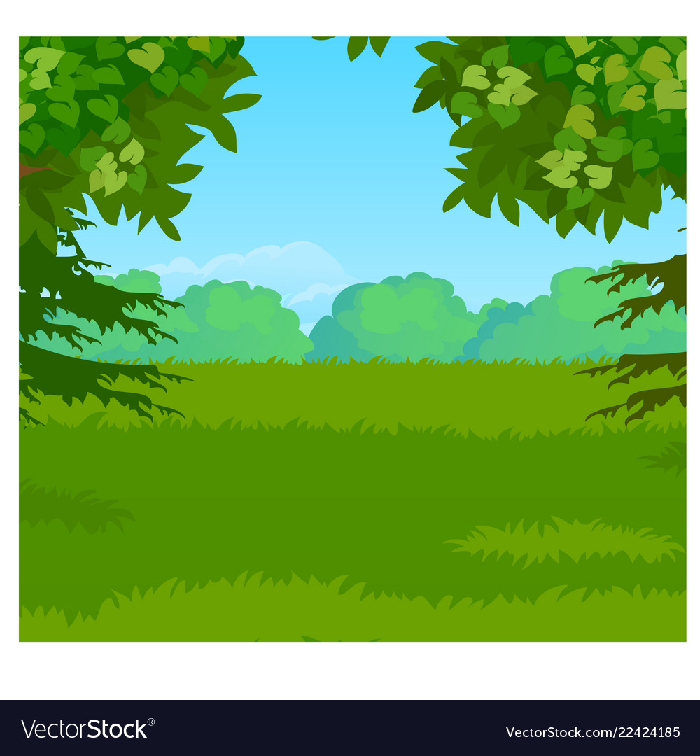




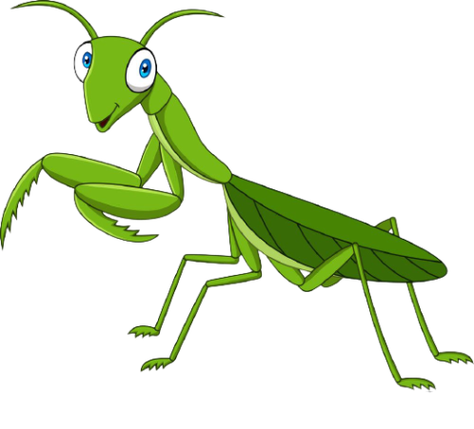
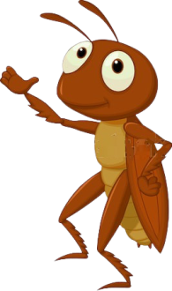
Chúng mình bắt đầu chuyến phiêu lưu thôi nào!
Notes:
Click vào các con vật để đi đến thử thách (Châu chấu : bài tập 1, chuồn chuồn: bài tập 2, bọ: bài tập 3, dế trũi: bài tập 4)
Tại slide câu hỏi, click vào dế mèn để quay về.
Click vào chỗ bất kì để hiện ra lời nói của Mèn sau khi đã làm xong các bài tập.
Tại slide này, click vào dế mèn để đi tới slide đối chiếu mục tiêu bài

Slide 5

Bài tập 1: Lập bảng phân loại các từ trong khổ thơ sau đây theo cấu tạo của chúng. Biết rằng các từ đã được phân cách với nhau bằng dấu gạch chéo.
Hai / cha con / bước / đi / trên / cát /
Ánh / mặt trời / rực rỡ / biển / xanh /
Bóng / cha / dài / lênh khênh /
Bóng / con / tròn / chắc nịch /.
HOÀNG TRUNG THÔNG
Tìm thêm ví dụ minh họa cho các kiểu cấu tạo từ trong bảng phân loại em vừa lập (mỗi kiểu thêm 3 ví dụ).

Slide 6
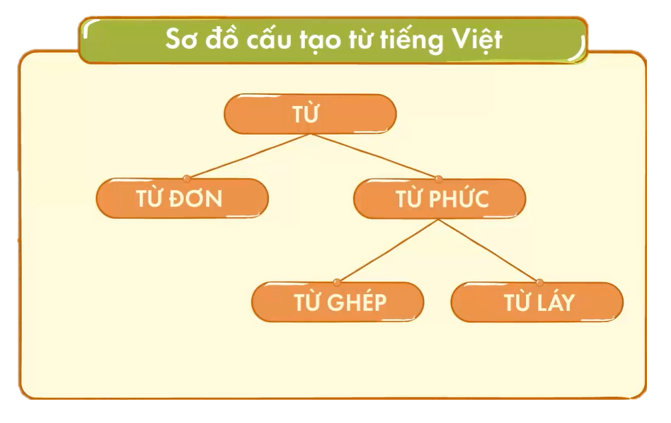
Trong tiếng Việt có những kiểu cấu tạo từ như thế nào?

Slide 7
TỪ ĐƠN
đi
cát
HOÀNG TRUNG THÔNG
Hai
/
cha con
/
bước
/
/
trên
/
/
Ánh
/
mặt trời
/
rực rỡ
/
biển
/
xanh
/
cha
/
Bóng
/
/
dài
/
lênh khênh
chắc nịch
Bóng
/
con
/
tròn
/
/
TỪ PHỨC
TỪ GHÉP
TỪ LÁY
Notes:
Click vào các từ để từ bay về đúng cột.
Yêu cầu Hs tự tìm thêm ví dụ minh họa cho các kiểu cấu tạo từ trong bảng phân loại vừa lập.

Slide 8
Bạn cần nhớ
1. Tiếng cấu tạo nên từ. Từ chỉ gồm một tiếng gọi là từ đơn.
Từ gồm hai hay nhiều tiếng gọi là từ phức.
Từ phức gồm hai loại từ ghép và từ láy.
2. Từ nào cũng có nghĩa và dùng để tạo nên câu.
Notes:
Click vào dế mèn góc trái slide để quay về slide thử thách

Slide 9

Bài tập 2: Các từ trong mỗi nhóm dưới đây có quan hệ với nhau như thế nào?
Đó là những từ đồng nghĩa
Đó là những từ đồng âm
Đó là một từ nhiều nghĩa
a) đánh cờ, đánh giặc, đánh trống
b) trong veo, trong vắt, trong xanh
c) thi đậu, xôi đậu, chim đậu trên cành

Slide 10
Bạn có nhớ?
Từ đồng nghĩa là những từ có nghĩa giống nhau hoặc gần giống nhau.
Từ nhiều nghĩa là từ có một nghĩa gốc và một hay một số nghĩa chuyển. Các nghĩa của từ nhiều nghĩa bao giờ cũng có mối liên hệ với nhau.
Từ đồng âm là những từ giống nhau về âm nhưng khác hẳn nhau về nghĩa.

Slide 11
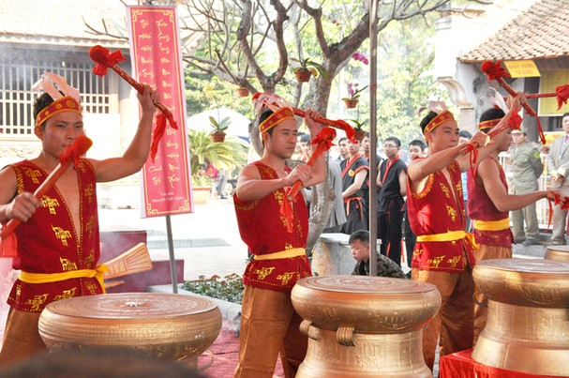
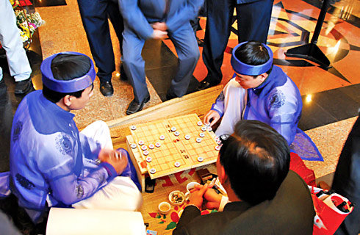
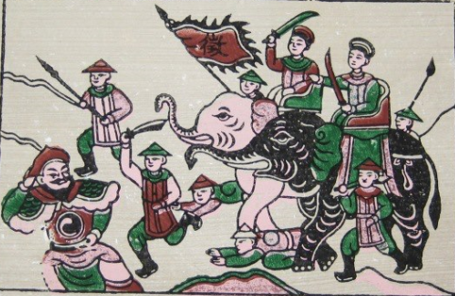
Đó là một từ nhiều nghĩa
đánh trống
đánh cờ
đánh giặc

Slide 12



Đó là những từ đồng nghĩa
trong veo
trong xanh
trong vắt

Slide 13
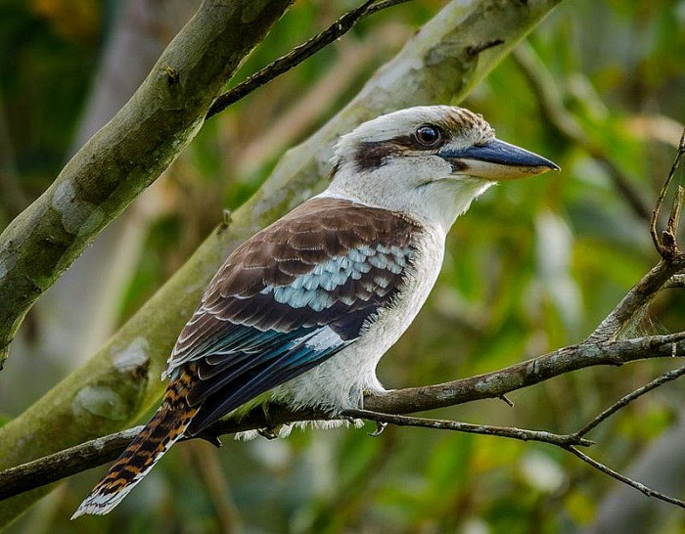
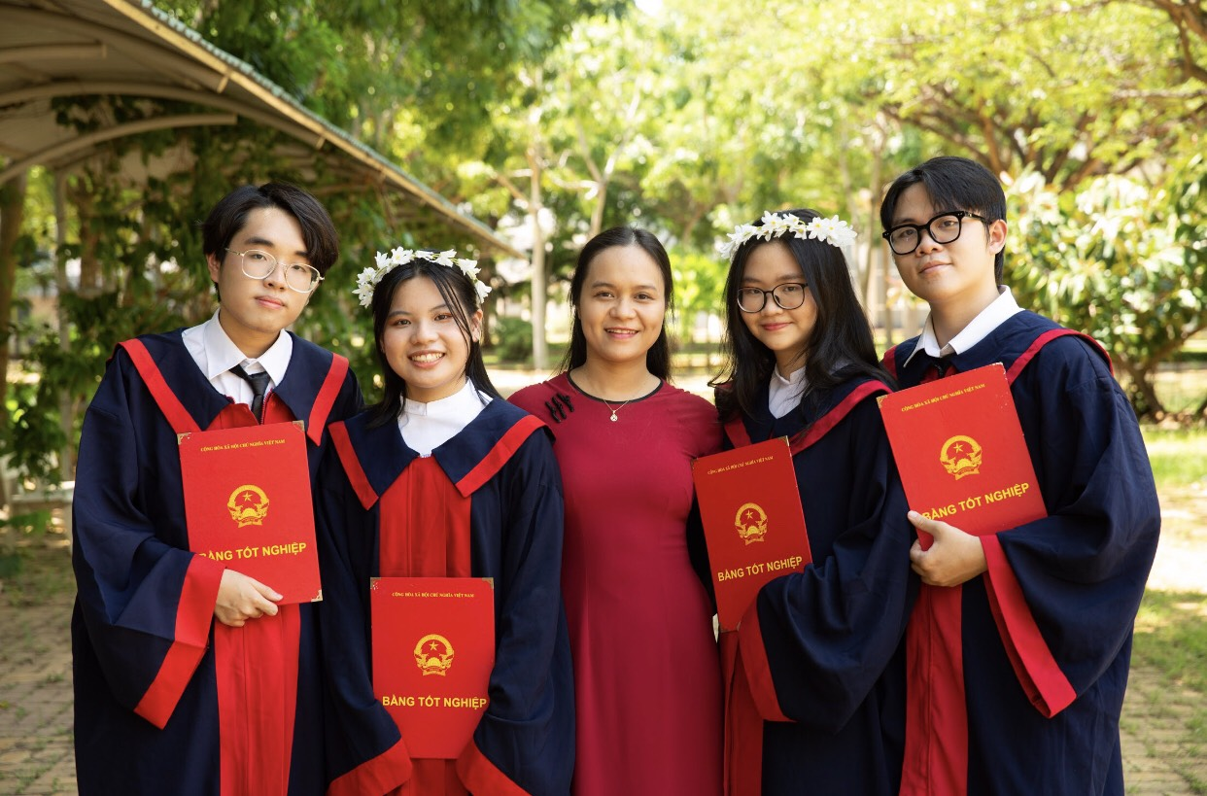
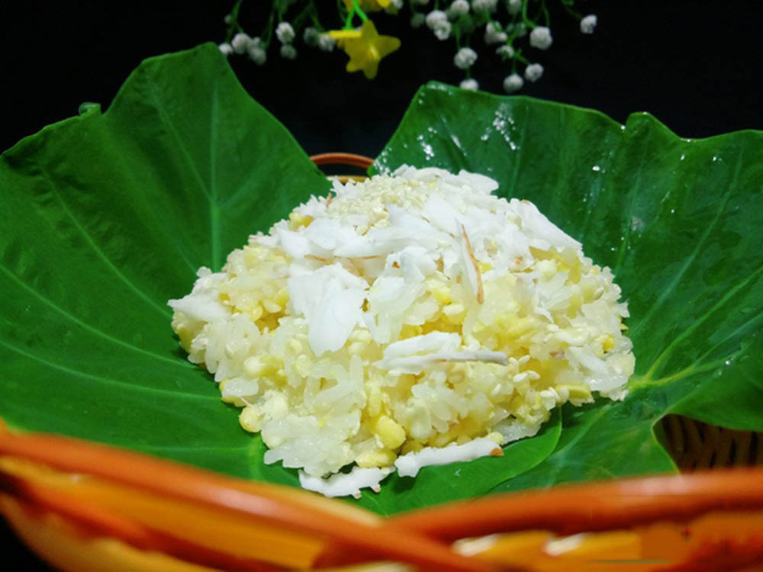
Đó là những từ đồng âm
chim đậu trên cành
thi đậu
xôi đậu

Slide 14
Bài tập 2: Các từ trong mỗi nhóm dưới đây có quan hệ với nhau như thế nào?
đánh cờ, đánh giặc, đánh trống
b) trong veo, trong vắt, trong xanh
c) thi đậu, xôi đậu, chim đậu trên cành
Đó là một từ nhiều nghĩa
Đó là những từ đồng nghĩa
Đó là những từ đồng âm

Slide 15
Bạn có nhớ?
Từ đồng nghĩa là những từ có nghĩa giống nhau hoặc gần giống nhau.
Từ nhiều nghĩa là từ có một nghĩa gốc và một hay một số nghĩa chuyển. Các nghĩa của từ nhiều nghĩa bao giờ cũng có mối liên hệ với nhau.
Từ đồng âm là những từ giống nhau về âm nhưng khác hẳn nhau về nghĩa.

Slide 16

Bài tập 3: Tìm các từ đồng nghĩa với các từ in đậm trong bài văn dưới đây. Theo em, vì sao nhà văn chọn từ in đậm mà không chọn những từ đồng nghĩa với nó?

Slide 17
Cây rơm
Cây rơm đã cao và tròn nóc. Trên cọc trụ, người ta úp một chiếc nồi đất hoặc ống bơ để nước không theo cọc làm ướt từ ruột cây ướt ra.
Cây rơm giống như một túp lều không cửa, nhưng với tuổi thơ có thể mở cửa ở bất cứ nơi nào. Lúc chơi trò chạy đuổi, những chú bé tinh ranh có thể chui vào đống rơm, lấy rơm che cho mình như đóng cánh cửa lại.
Cây rơm như một cây nấm khổng lồ không chân. Cây rơm đứng từ mùa gặt này đến mùa gặt tiếp sau. Cây rơm dâng dần thịt mình cho lửa đỏ hồng căn bếp, cho bữa ăn rét mướt của trâu bò.
Vậy mà nó vẫn nồng nàn hương vị và đầy đủ sự ấm áp của quê nhà.
Mệt mỏi trong công việc ngày mùa, hay vì đùa chơi, bạn sẽ sung sướng biết bao khi tựa mình vào cây rơm. Và chắc chắn bạn sẽ ngủ thiếp ngay, vì sự êm đềm của rơm, vì hương đồng cỏ nội sẵn đợi vỗ về giấc ngủ của bạn.

Slide 18
Từ | Từ đồng nghĩa
tinh ranh
dâng
êm đềm
tinh khôn, ranh mãnh, khôn ngoan, ranh ma,…
hiến, tặng, biếu, cho, nộp, cống,…
êm ả, êm ái, êm dịu, êm đềm

Slide 19
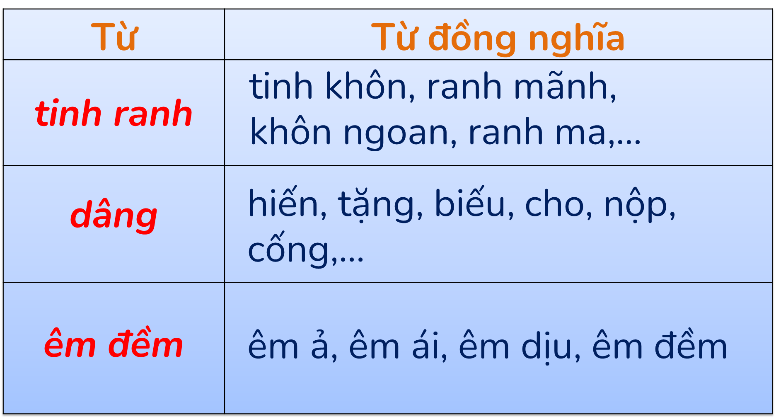
Theo em, vì sao nhà văn chọn từ in đậm mà không chọn những từ đồng nghĩa với nó?
Vì đây là các từ đồng nghĩa không hoàn toàn, khi thay thế không thể hiện phù hợp hay đầy đủ sắc thái biểu cảm của câu.

Slide 20
Bạn cần nhớ
Từ đồng nghĩa
Từ đồng nghĩa hoàn toàn: thay thế được cho nhau trong lời nói.
Từ đồng nghĩa không hoàn toàn. Khi dùng những từ này, ta phải cân nhắc để lựa chọn cho đúng.
Notes:
Click vào dế mèn góc trái slide để quay về slide thử thách

Slide 21

Bài tập 4: Tìm từ trái nghĩa thích hợp với mỗi chỗ trống trong các thành ngữ, tục ngữ sau:
a) Có mới nới
cũ
…
b) Xấu gỗ, nước sơn.
tốt
…
c) Mạnh dùng sức, dùng mưu.
yếu
…
Notes:
Click vào dế mèn góc trái slide để quay về slide thử thách

Slide 22

Sau bài học hôm nay, các bạn đã:
Tìm và phân loại được từ đơn, từ phức.
Xác định đúng từ đồng nghĩa, từ trái nghĩa; từ đồng âm, từ nhiều nghĩa.

Slide 23
Dặn dò
- Hoàn thành các bài tập.
- Xem trước bài: Ôn tập về câu trang 171

Slide 24


